Slide 1
BOARDING PASS
FLIGHT
K.S.A
B345
GATE
D8
SEAT
29E
Daniel Ubalde

Slide 2
Tabla de contenido
01
02
Tecnologias
Componentes
03
Demostración

Slide 3
BOARDING PASS
01
FLIGHT
B345
GATE
TECNOLOGIAS
D8
SEAT
29E

Slide 4
TECNOLOGIAS
SIMULADOR
CONTROLES
X-Plane 11
Arduino

Slide 5
BOARDING PASS
02
FLIGHT
B345
GATE
COMPONENTES
D8
SEAT
29E

Slide 6
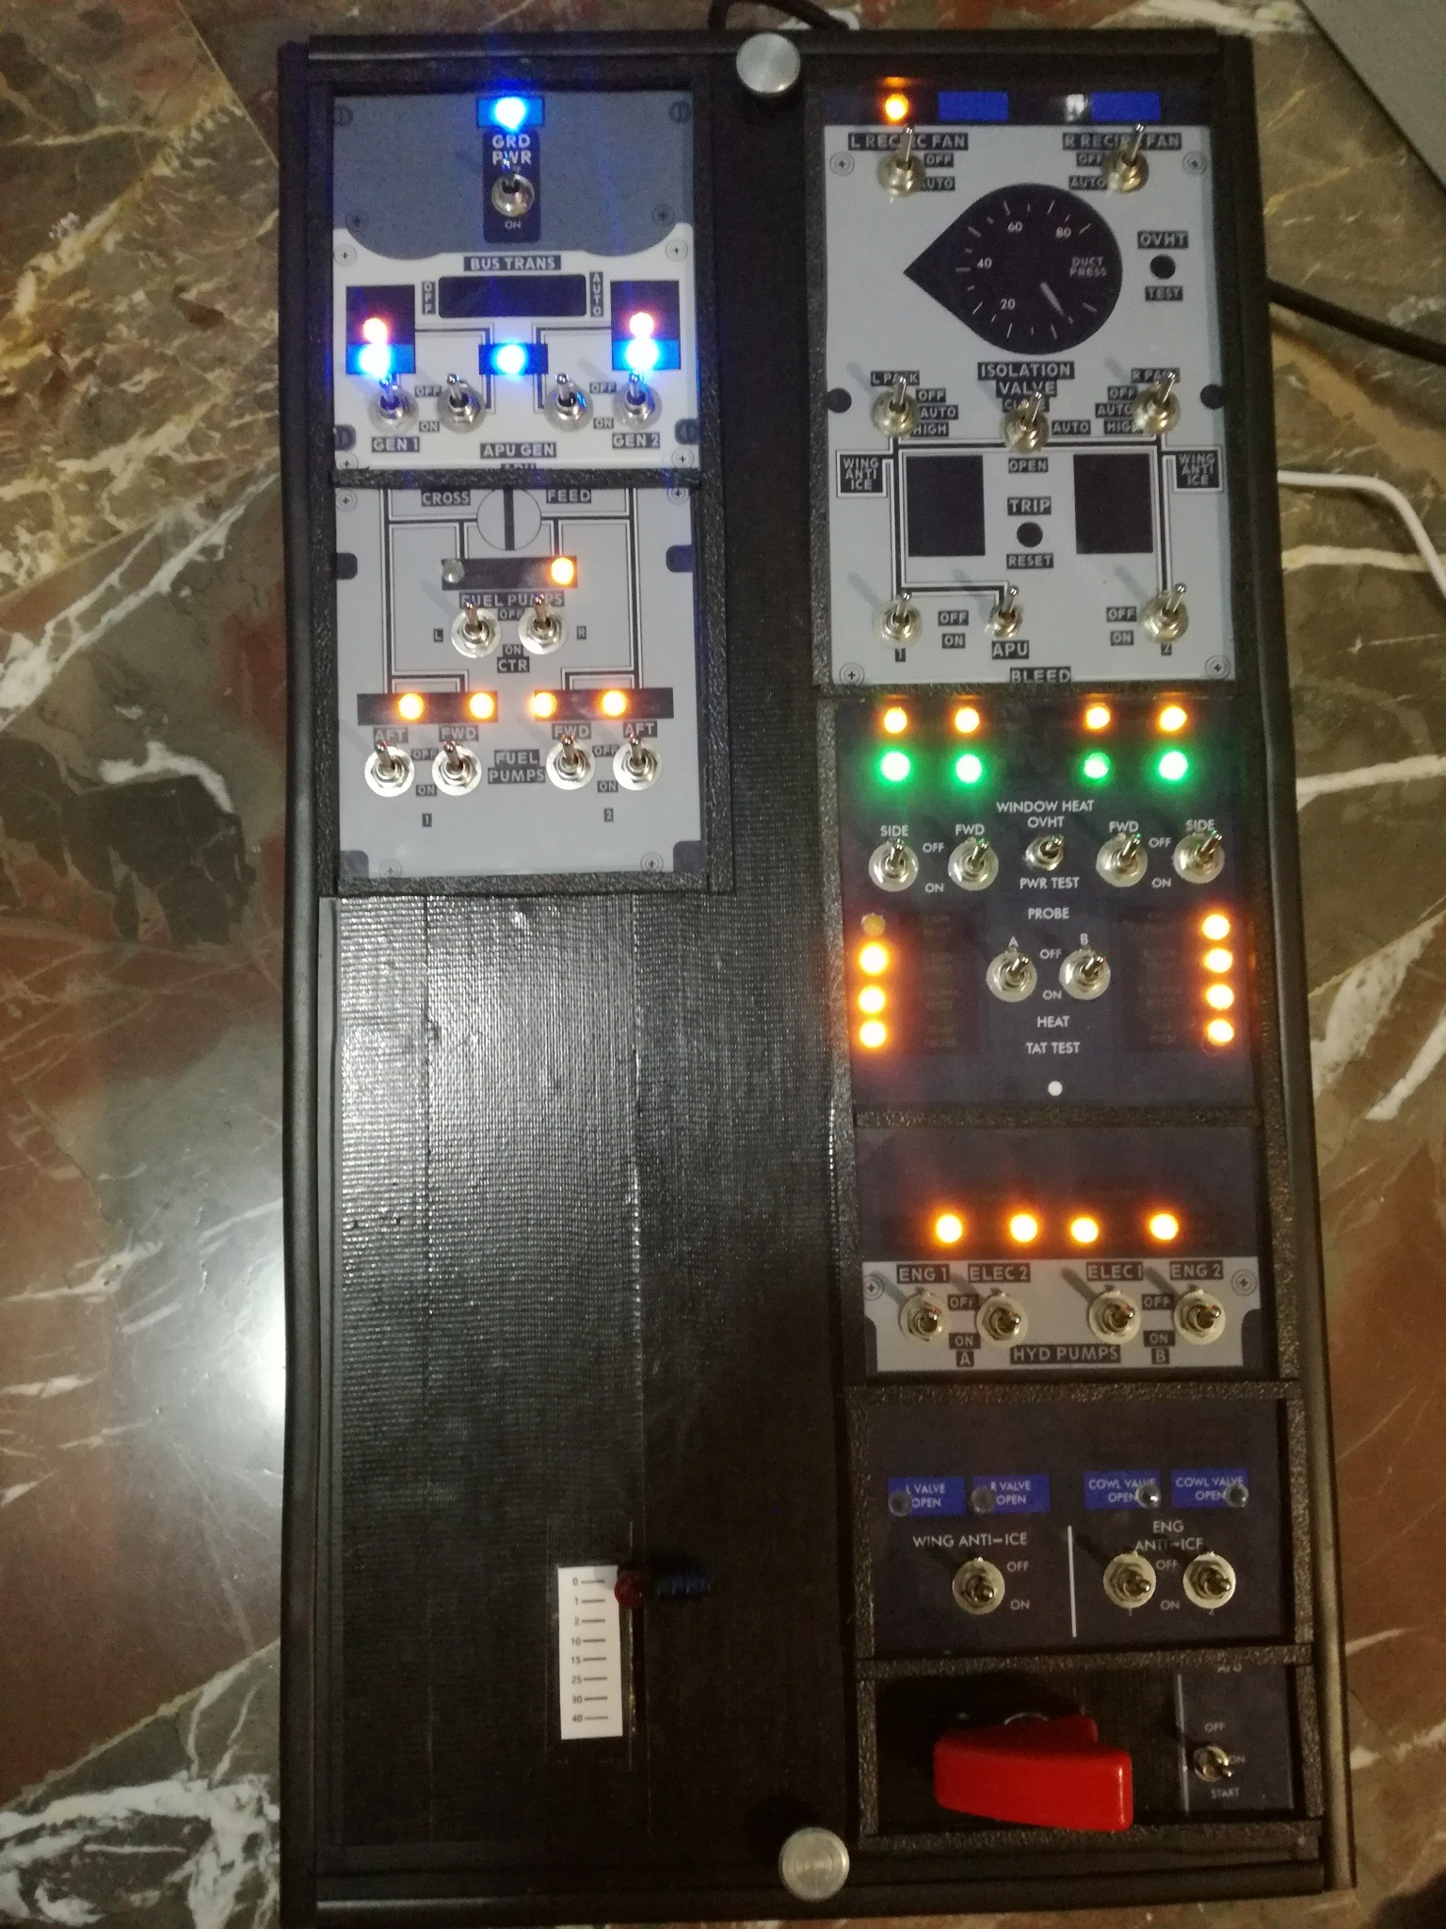
BOARDING PASS
Panel Principal
Recreación del panel de aviónica de un Boeing 737-800, contiene el panel de las bombas de combustible, sistemas eléctricos, recirculación del aire, calefacción de ventanillas, sistemas hidráulicos, anti hielo, encendido de la APU y batería.

Slide 7
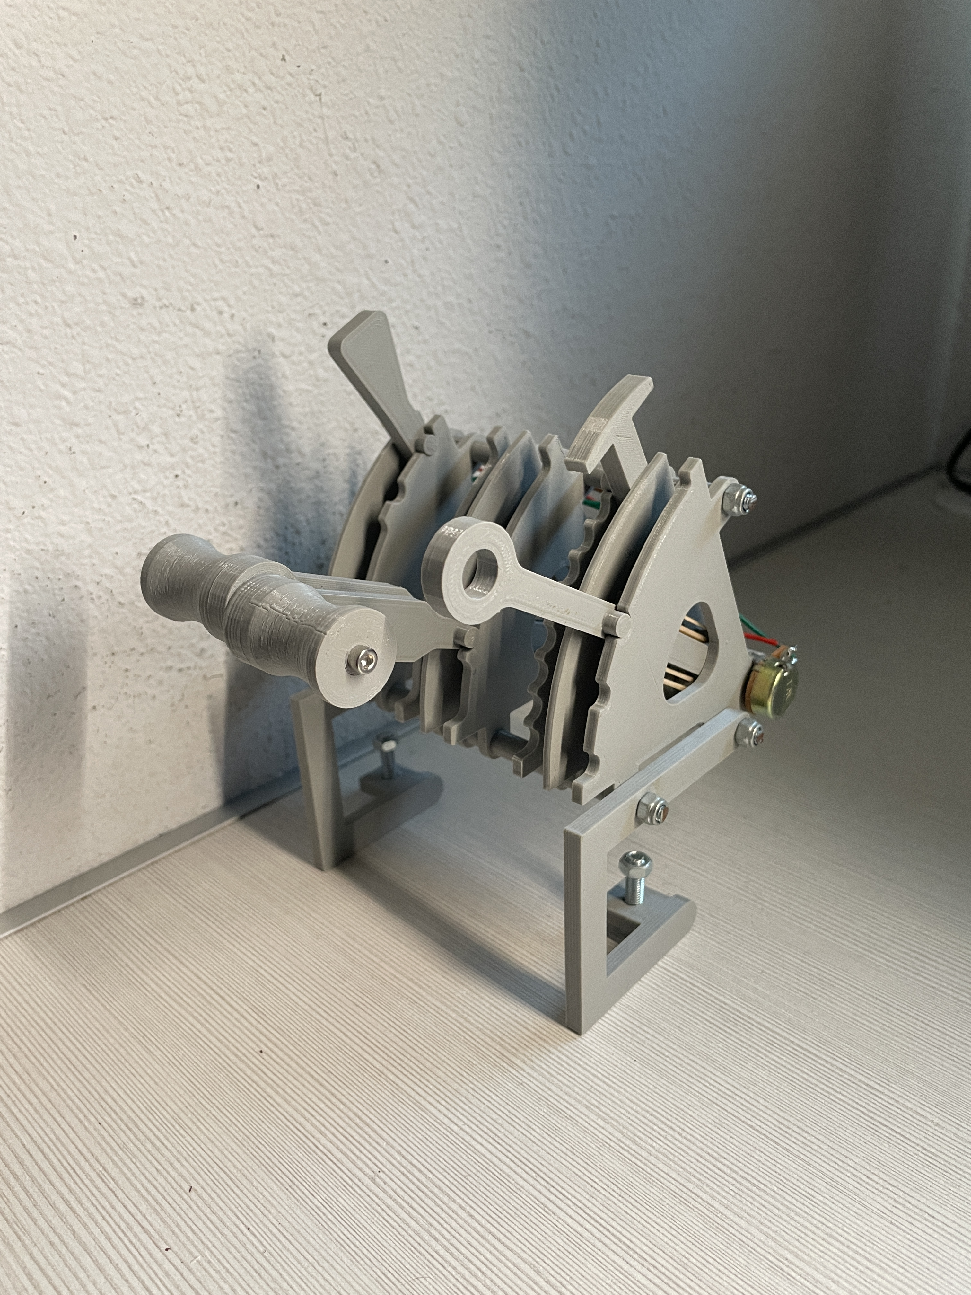
BOARDING PASS
Pedestal
Controla los frenos aerodinámicos, los aceleradores, flaps y el tren de aterrizaje.

Slide 8
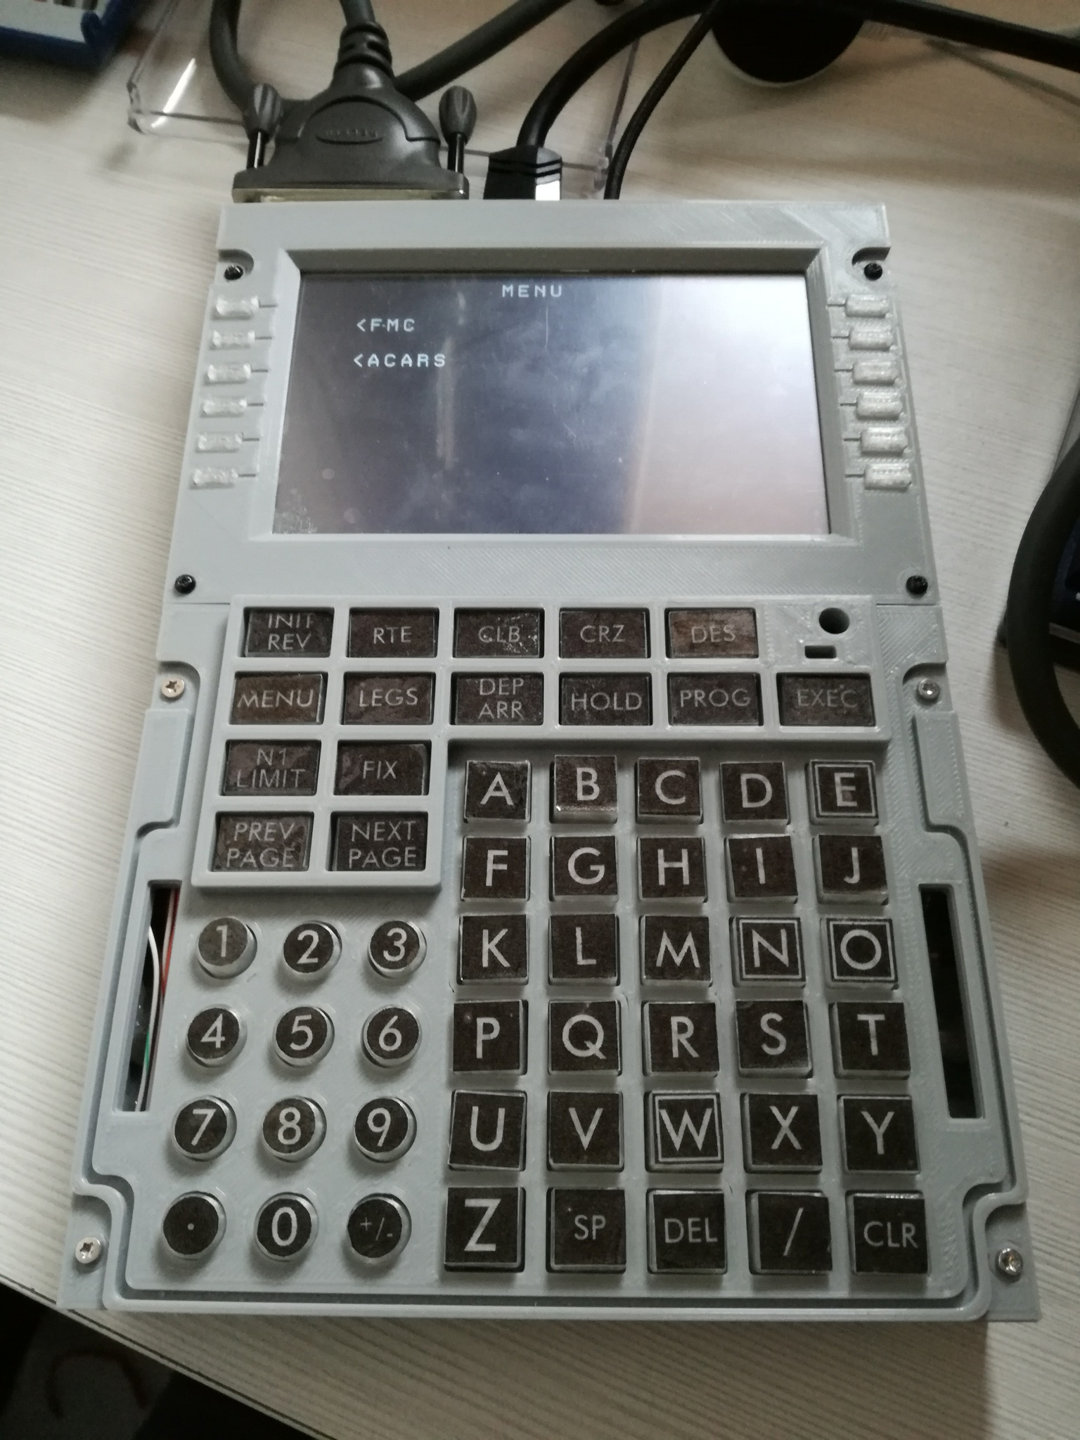
BOARDING PASS
FMC
Con ella se puede programar el vuelo que va a realizar el aparato, así como calcular ciertas configuraciones para el despegue.

Slide 9
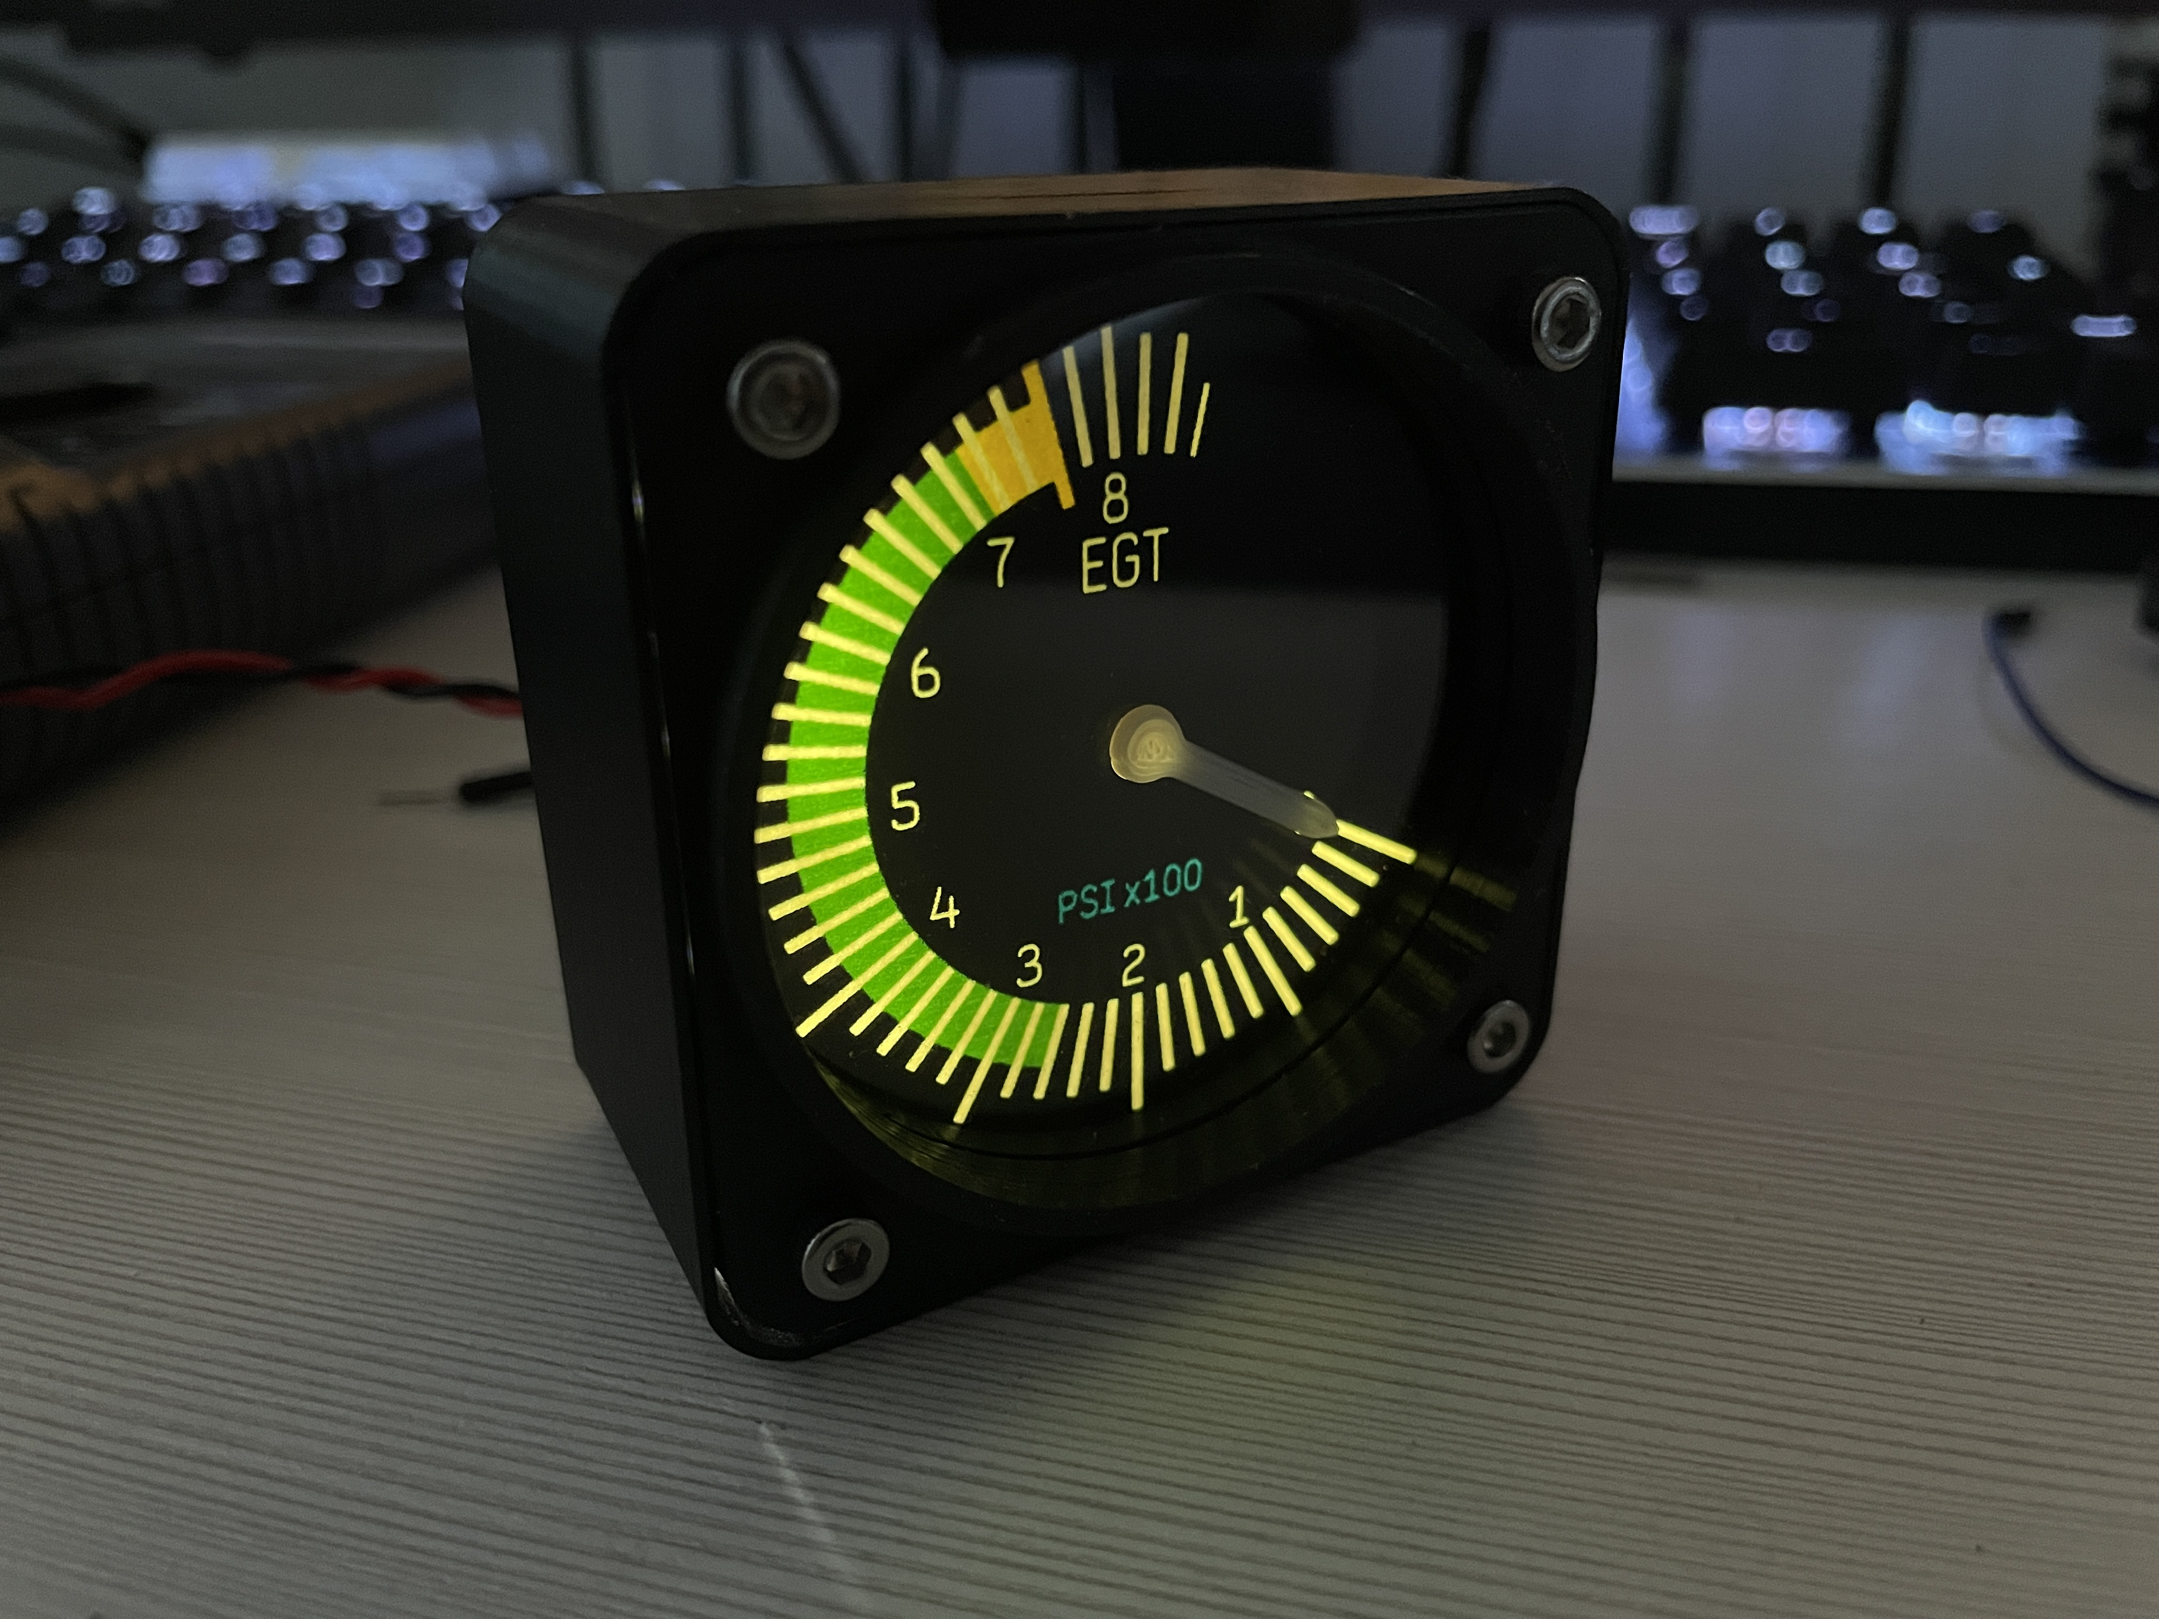
BOARDING PASS
Indicadores
Fundamentales para conocer mediciones como la velocidad del aire, las constantes de los motores, etc.

Slide 10

PRIMER VUELO DE LA COMPAÑIA
!
IMPORTANTE: Abrochense los cinturones

Slide 11
BOARDING PASS
FLIGHT
THANKS!
B345
GATE
D8
SEAT
29E
¿Teneis alguna pregunta? danielubaldelaguia@gmail.com
+34 684 31 57 07
aboutdanielubalde.duckdns.org
Please keep this slide for attribution

